Slide 1
ЖАС МАМАНДАРМЕН ЖҰМЫС
«ЖАҢА ОҚУ ЖЫЛЫН-ЖАЛЫНДЫ ЖАСТЫҚ ЖІГЕРМЕН БАСТАЙЫҚ!»
Мақсаты:
Педагогтардың «Мен педагог» позитивті концепциясын, коммуникативті дағдыларын қалыптастыруға, жаңа ортаға бейімделуіне, басқа адамдарды түсінуге, психологиялық қолдау көрсетіп, дамыту.
Міндеті:
Бір – біріне деген сенімділік, адамгершілік қатынасын қалыптастыру
Психологиялық қолдау көрсету
Шығармашылыққа бағыт беру

Slide 2
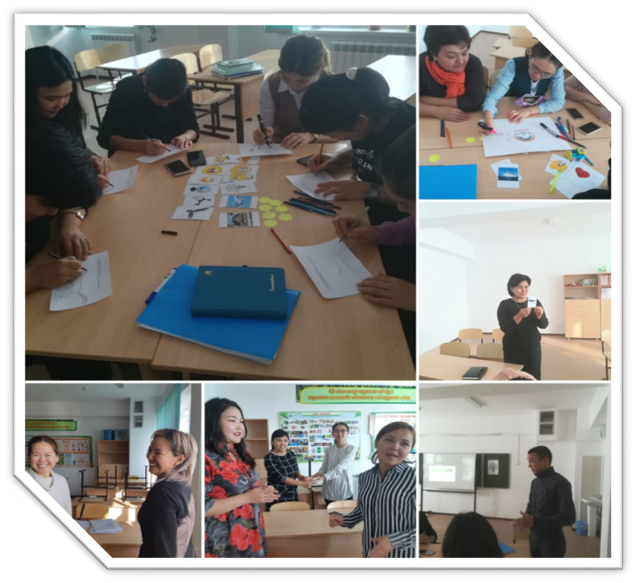

Slide 4
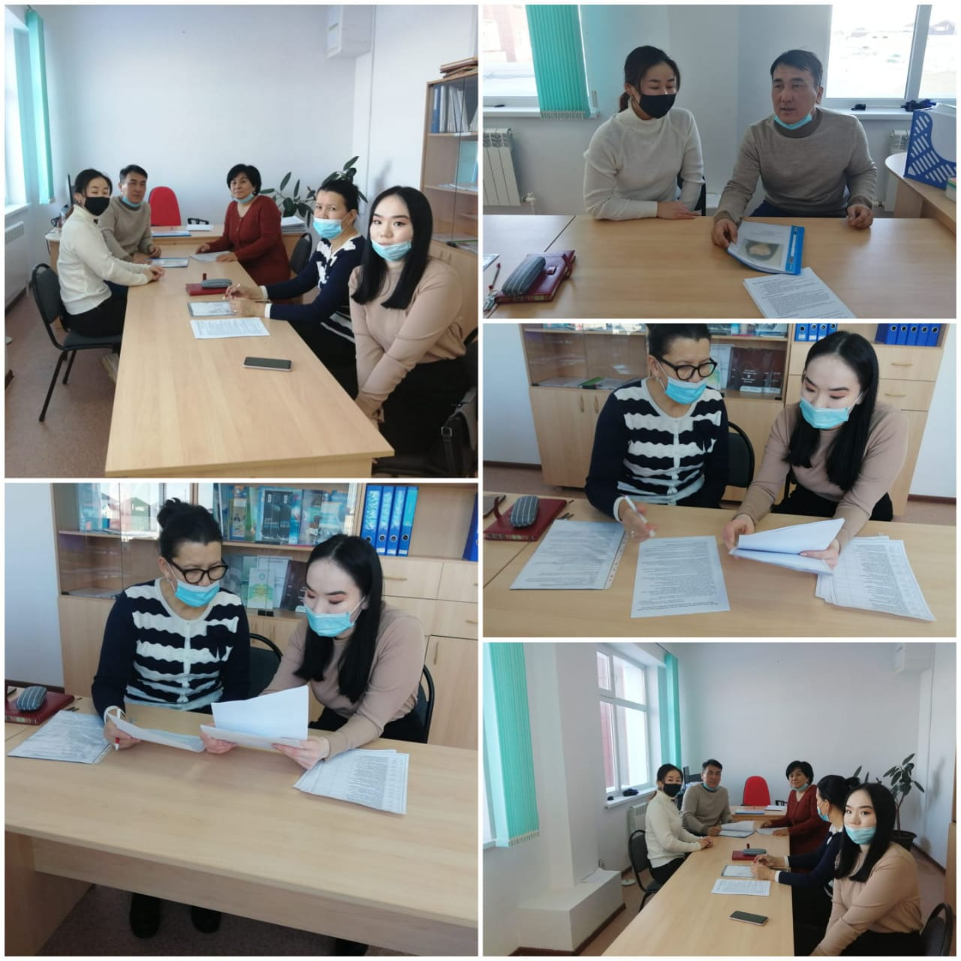

Slide 5
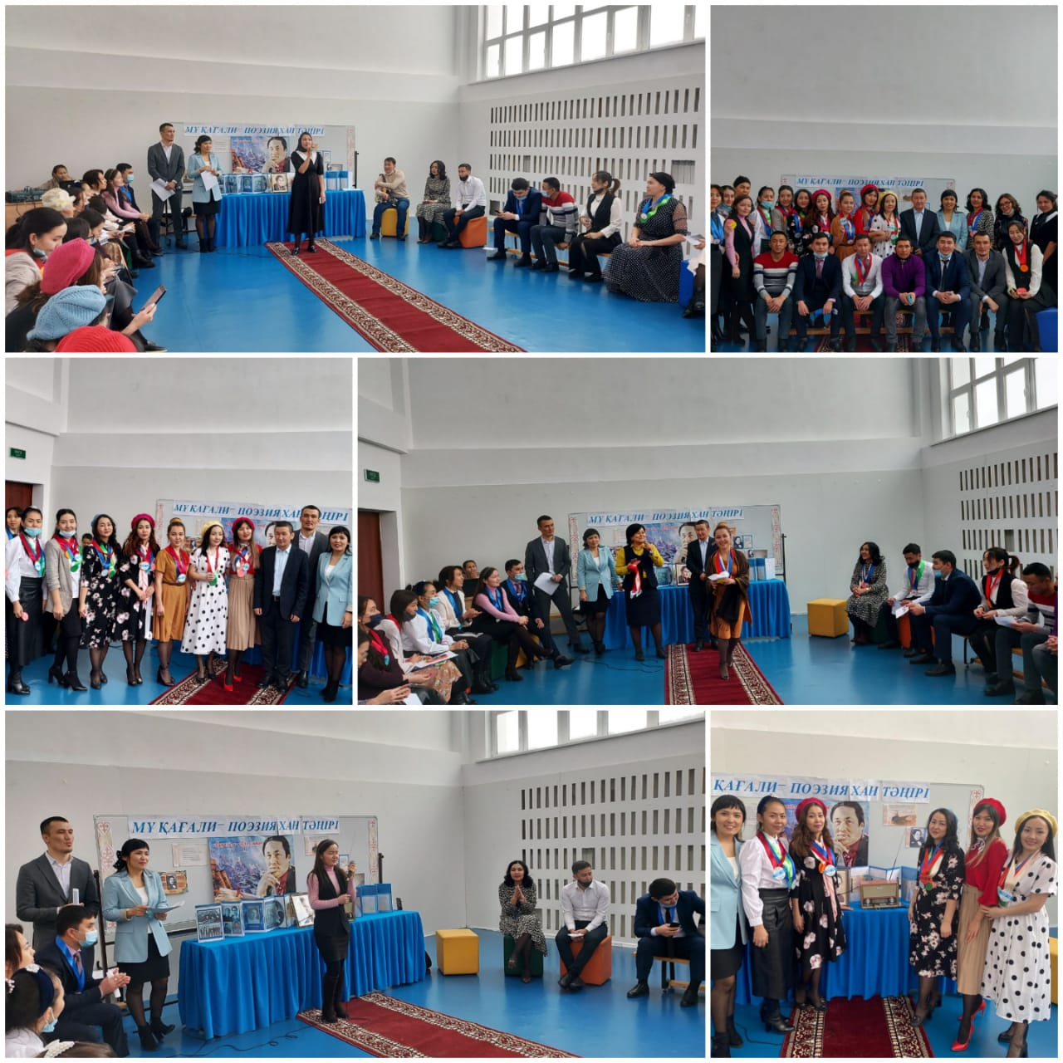
ЖАС МАМАНДАРМЕН ӨТКІЗІЛГЕН
«МҰҚАҒАЛИ –ПОЭЗИЯНЫҢ ХАН ТӘҢІРІ»
ӘДЕБИ КЕШ

Slide 6
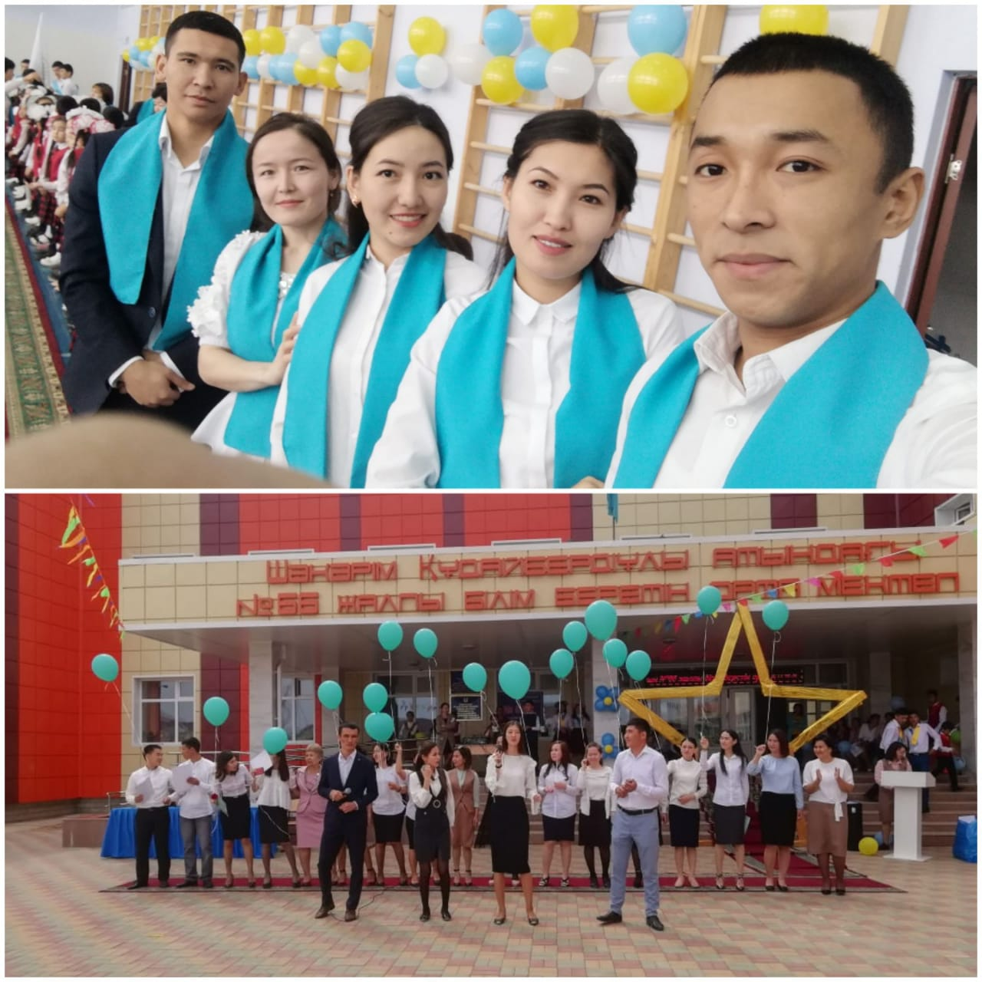
ЖАС МАМАНДАР ШЕРУІ

